Slide 1

LỚP 3E
CHÀO MỪNG QUÝ THẦY CÔ
VỀ DỰ GIỜ
Môn Toán
Bài : Một phần mấy ( tiết 1)
Gv: Đỗ Thị Hồng Thu

Slide 3

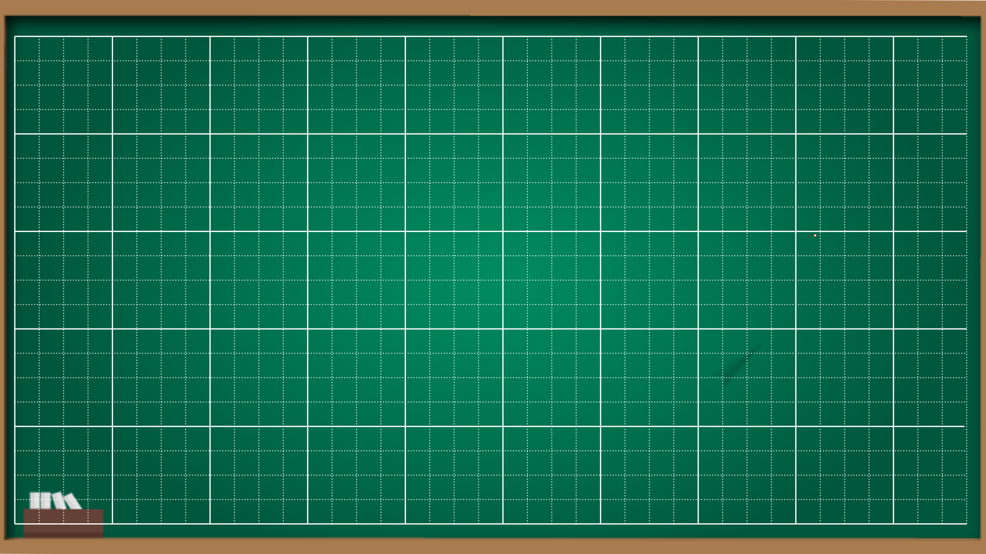
Thứ…..ngày ….. tháng 10 năm 2025
Toán
Bài 14: Một phần mấy (tiết 1)

Slide 4


Slide 5

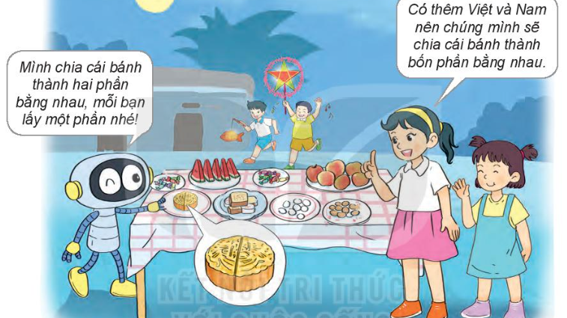
Có thêm Việt và Nam nên chúng mình sẽ chia cái bánh thành bốn phần bằng nhau.
Mình chia cái bánh thành hai phần bằng nhau, mỗi bạn lấy một phần nhé!

Slide 7
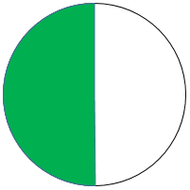
* Chia hình tròn thành 2 phần
bằng nhau
* Tô màu một phần
* Đã tô màu một phần hai hình tròn
1
* Một phần 2 viết là
_
2
(một nửa)

Slide 8
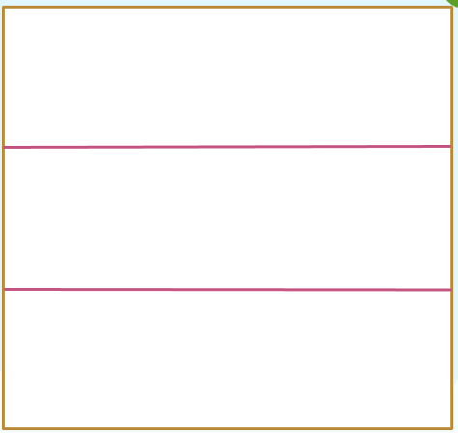

Slide 9
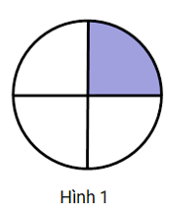

1
_
*Đã tô màu hình tròn
*Đã tô màu hình vuông
4

Slide 10
Có thêm Việt và Nam nên chúng mình sẽ chia cái bánh thành bốn phần bằng nhau.
Mình chia cái bánh thành hai phần bằng nhau, mỗi bạn lấy một phần nhé!

Slide 11
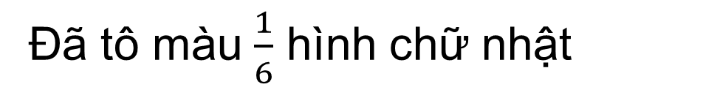
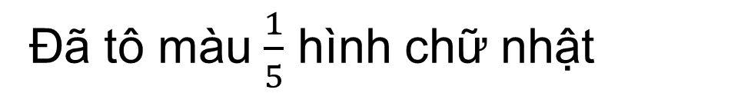
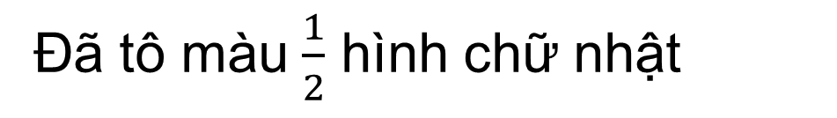
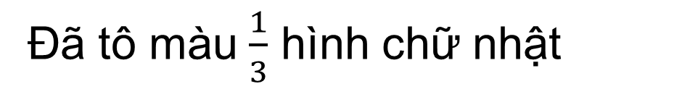
1
Đ, S ?
a)
b)
Đã tô màu $\frac{1}{3}$ hình chữ nhật
Đã tô màu $\frac{1}{2}$ hình chữ nhật
?
?
c)
d)
Đã tô màu $\frac{1}{5}$ hình chữ nhật
Đã tô màu $\frac{1}{6}$ hình chữ nhật
?
?

Slide 12
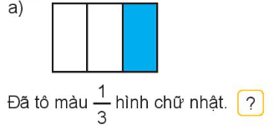
Đ

Slide 13
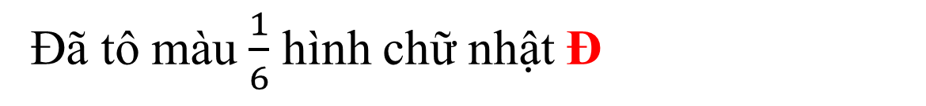
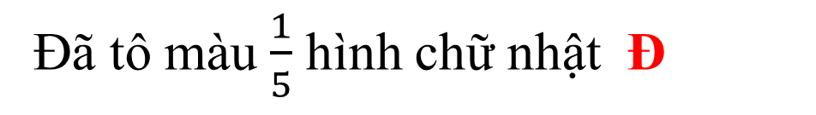
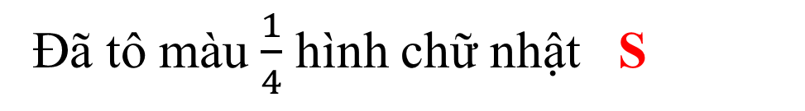
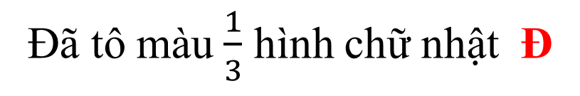
1
a)
b)
Đã tô màu $\frac{1}{3}$ hình chữ nhật Đ
Đã tô màu $\frac{1}{4}$ hình chữ nhật S
c)
d)
Đã tô màu $\frac{1}{5}$ hình chữ nhật Đ
Đã tô màu $\frac{1}{6}$ hình chữ nhật Đ

Slide 14
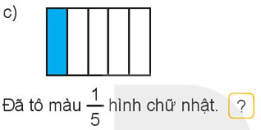
Đ

Slide 15


Slide 16

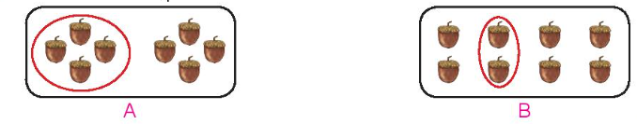
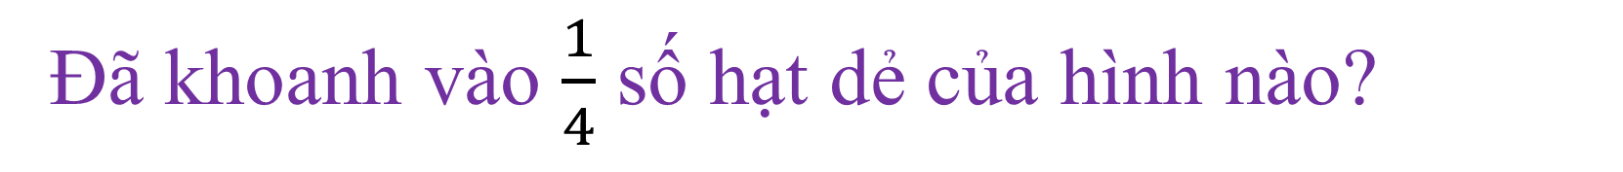
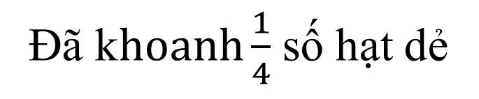
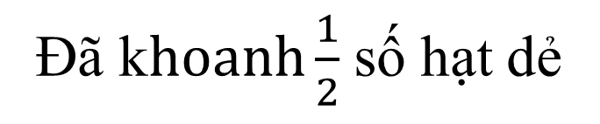
3
Đã khoanh vào $\frac{1}{4}$ số hạt dẻ của hình nào?
Đã k$hoanh\frac{1}{2}$ số hạt dẻ
Đã k$hoanh\frac{1}{4}$ số hạt dẻ

Slide 17
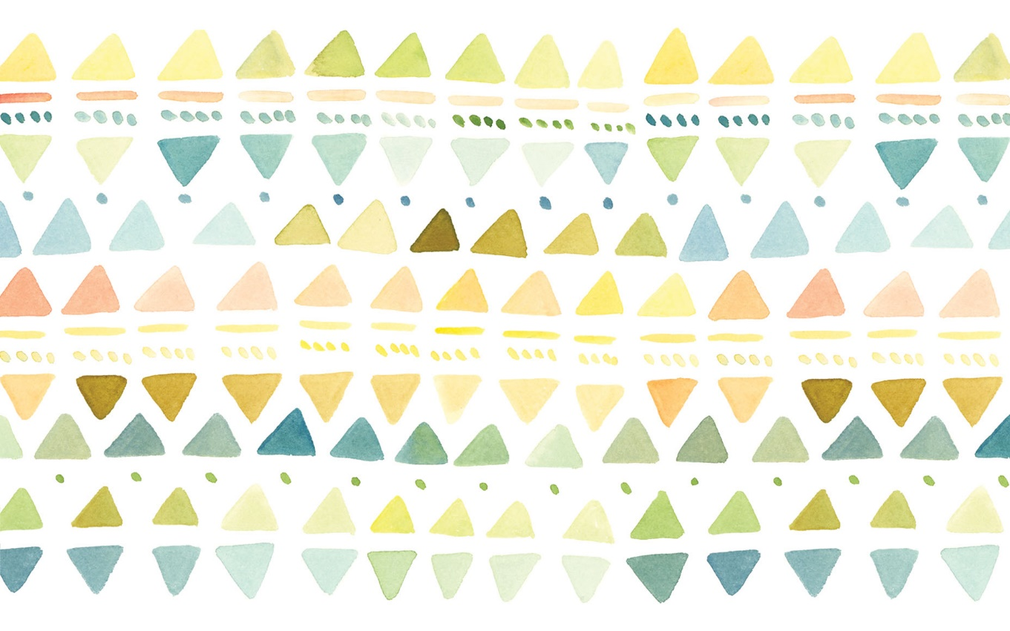

Xin trân thành
cảm ơn các thầy cô và các em.

Slide 20
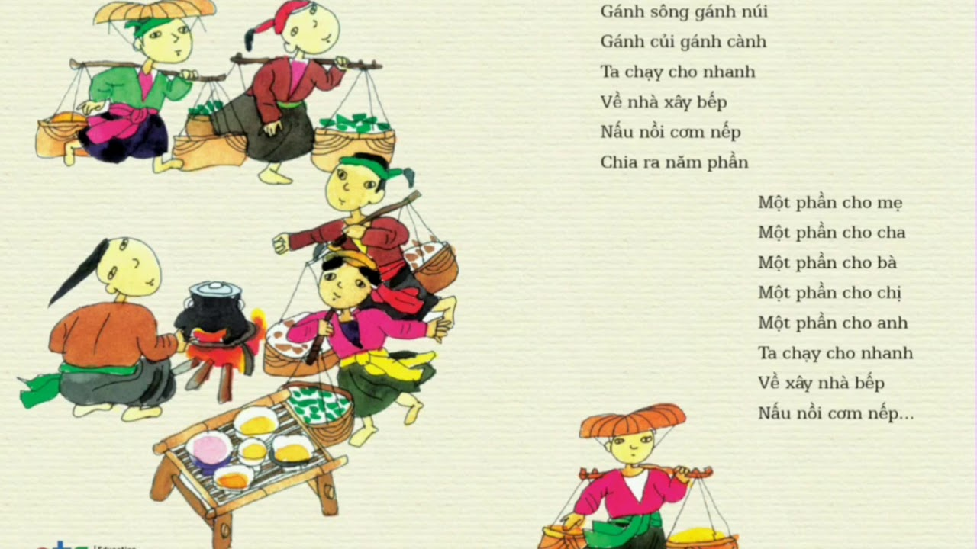
Gánh gánh, gồng gồng
Gánh gánh gồng gồng Gánh sông gánh núi Gánh củi gánh cành Ta chạy cho nhanh Về xây nhà bếp Nấu nồi cơm nếp Chia ra năm phần.
Một phần cho mẹ Một phần cho cha Một phần cho bà Một phần cho chị Một phần cho anh Ta chạy cho nhanh Về xây nhà bếp Nấu nồi cơm nếp
Chia ra năm phần…..

Slide 21
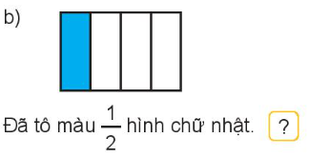

S

Slide 22
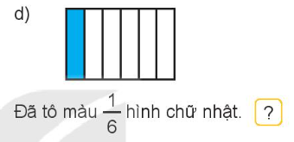
Đ

Slide 23
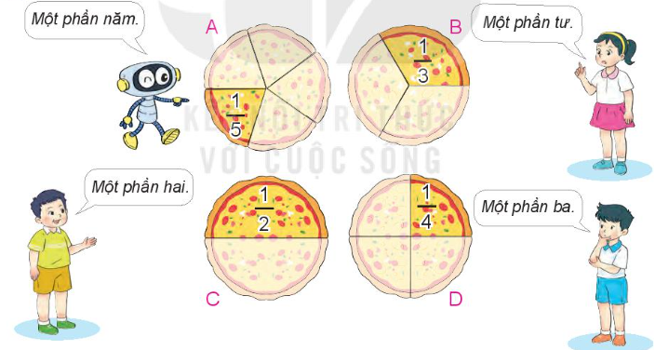
2
Chọn cách đọc phù hợp với cách viết một phần mấy ở mỗi hình

